Slide 1


TÌNH HÌNH KINH TẾ-XÃ HỘI THÁNG 7
VÀ NHIỆM VỤ TRỌNG TÂM THÁNG 8 NĂM 2023

Slide 2

01
Phần
TÌNH HÌNH KINH TẾ - XÃ HỘI THÁNG 7 VÀ 7 THÁNG NĂM 2023

Slide 3
I. KẾT QUẢ THỰC HIỆN CHỈ TIÊU HĐND VÀ UBND TỈNH GIAO

Slide 4
I. KẾT QUẢ THỰC HIỆN CHỈ TIÊU HĐND VÀ UBND TỈNH GIAO (tt)

Slide 5
I. KẾT QUẢ THỰC HIỆN CHỈ TIÊU HĐND VÀ UBND TỈNH GIAO (tt)

Slide 6
II. PHÂN TÍCH CHI TIẾT CÁC NGÀNH, LĨNH VỰC
1. Nông, lâm, thủy sản
1.1. Nông nghiệp
1.1.1 Trồng trọt
a) Vụ Hè - Thu
Diện tích gieo trồng cây lúa là 41.545,4 ha, giảm 2,6% (tương đương giảm 1.104 ha) Đến nay, đã thu hoạch được 4.074 ha, tập trung ở các huyện Phù Mỹ, Phù Cát và thị xã Hoài Nhơn Diện tích gieo trồng một số cây trồng cạn chủ yếu vụ Hè Thu 2023 như sau: Cây ngô đạt 3.977,1 ha, tăng 12,5% (+443 ha); cây lạc đạt 1.831,7 ha, tăng 7,4% (+126 ha); rau các loại đạt 5.759,5 ha, tăng 13,8% (+698 ha); đậu các loại đạt 618,5 ha, giảm 7,8% (-52 ha) so với cùng kỳ

Slide 7
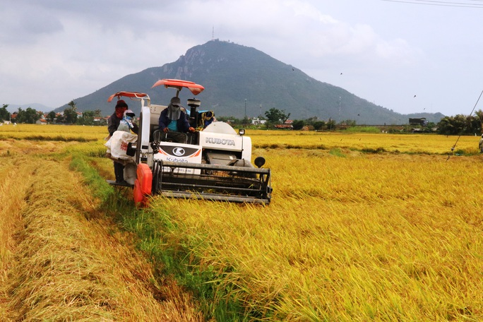
1.1.1 Trồng trọt
b) Vụ Mùa
Diện tích gieo trồng cây lúa theo kế hoạch là 3.660 ha (lúa sạ 888 ha, lúa gieo khô 2.772 ha). Đến nay, đã gieo sạ 312 ha tập trung ở các huyện Phù Mỹ, Phù Cát. Hiện nay nông dân đang tiếp tục gieo sạ lúa vụ Mùa

Slide 8

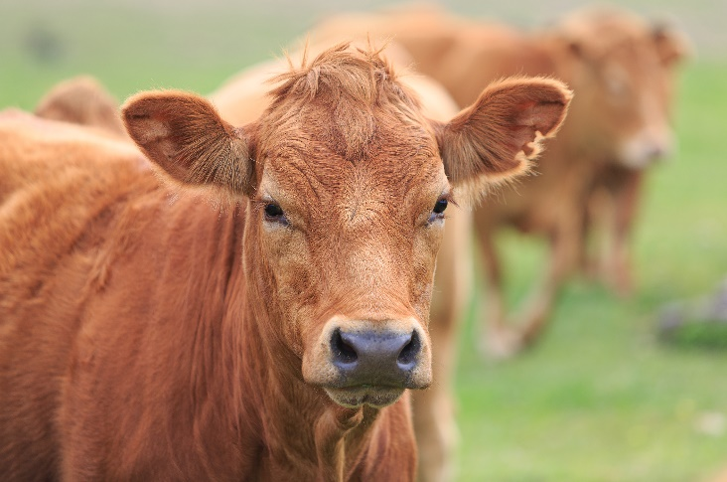

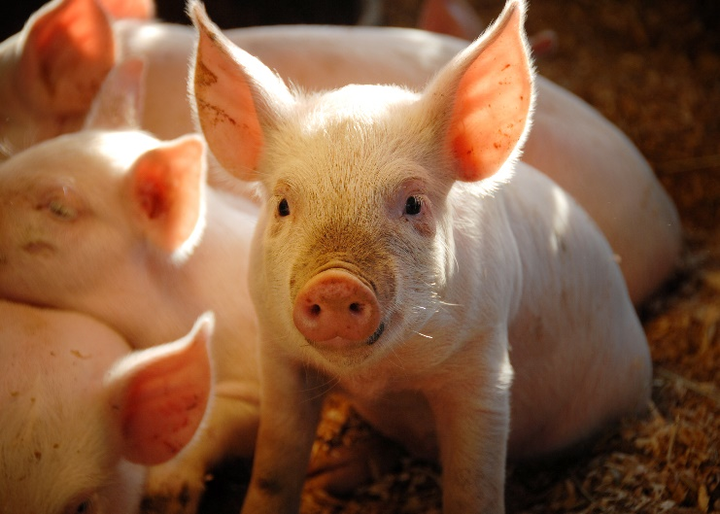
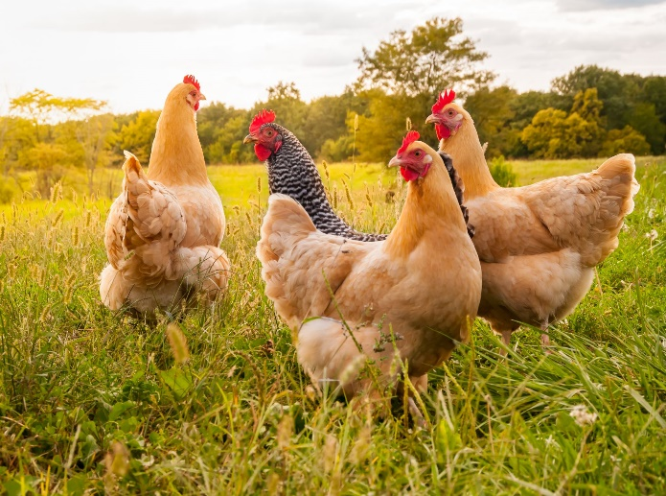
1.1.2. Chăn nuôi
Số lượng gia súc, gia cầm tháng 7 so với cùng kỳ
Tình hình chăn nuôi trên địa bàn tỉnh nhìn chung phát triển ổn định Giá các sản phẩm chăn nuôi ổn định ở mức bình quân 60.000 đồng/kg đối với lợn, 55.000 đồng/kg đối với gà Tình hình dịch bệnh gia súc, gia cầm có xảy ra nhưng chỉ mang tính cục bộ, cơ bản được kiểm soát và xử lý kịp thời, không ảnh hưởng lớn đến công tác chăn nuôi
6,9%
3,1%
2,5%
11%

Slide 9
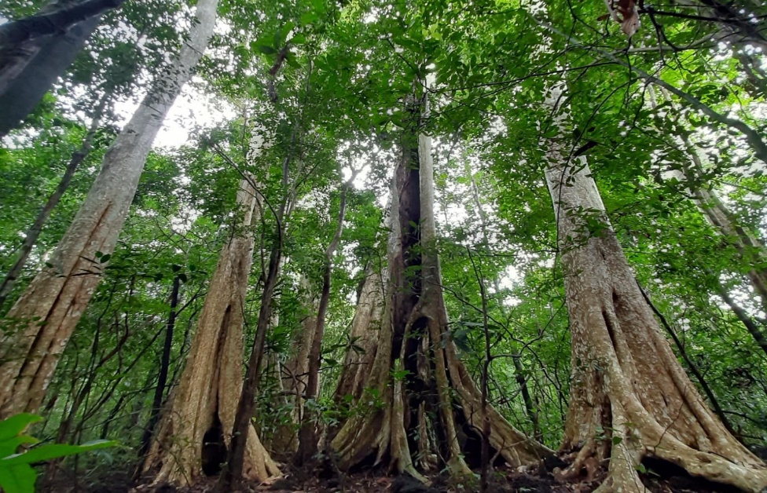

1.1.3. Lâm nghiệp
Triển khai quyết liệt các biện pháp để quản lý, bảo vệ rừng; xây dựng phương án phòng cháy chữa cháy rừng trong mùa khô; ngăn chặn triệt để tình trạng lấn, chiếm đất lâm nghiệp và khai thác lâm sản trái phép Tiếp tục mời gọi các doanh doanh nghiệp chế biến gỗ liên doanh, liên kết đầu tư trồng rừng để chủ động nguồn nguyên liệu, xây dựng mô hình tổ chức sản xuất lâm nghiệp theo hình thức liên kết, hợp tác chặt chẽ giữa các doanh nghiệp sản xuất, chế biến với các hộ gia đình, cá nhân, tổ chức trồng rừng để phát triển vùng nguyên liệu gỗ

Slide 10
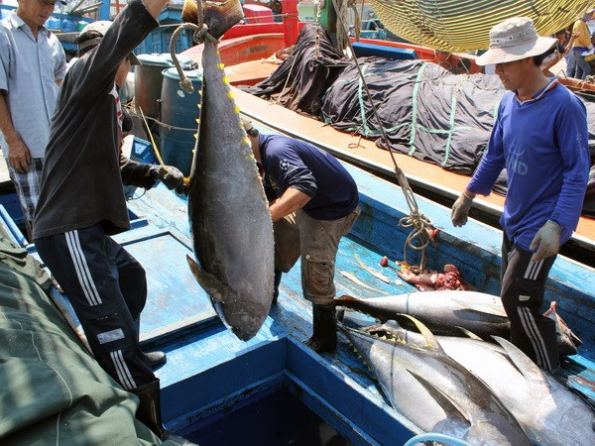
1.1.4. Thủy sản
Tình hình thời tiết tương đối thuận lợi cho hoạt động khai thác thủy sản trên biển Sản lượng khai thác thủy sản 7 tháng đạt 162.417 tấn, tăng 3,3%; sản lượng nuôi trồng ước đạt 7.462 tấn, giảm 0,97% Tiếp tục thực hiện khắc phục khai thác thủy sản bất hợp pháp, không báo cáo, không theo quy định (IUU) Tập trung triển khai các biện pháp trọng tâm chuẩn bị làm việc với Đoàn thanh tra của EC lần thứ 4 Tổ chức Đoàn công tác gặp gỡ ngư dân có tàu cá thường xuyên di chuyển ngư trường hoạt động ở các tỉnh phía Nam hàng năm không đưa tàu về địa phương

Slide 11
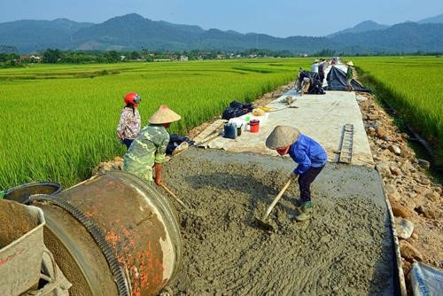
1.1.5. Nông thôn mới
Công tác xây dựng nông thôn mới tiếp tục triển khai có hiệu quả. Các cấp, các ngành tập trung triển khai thực hiện các tiêu chí ở các xã đăng ký đạt chuẩn nông thôn mới năm 2023, củng cố và nâng cao chất lượng các xã đã được công nhận đạt chuẩn trên địa bàn. Tính đến tháng 7/2023, kết quả đạt được: 05 đơn vị cấp huyện được công nhận đạt chuẩn/hoàn thành nhiệm vụ nông thôn mới, tỷ lệ 45,45% 84/109 xã đạt chuẩn nông thôn mới, tỷ lệ 77,06%; 17/84 xã đạt chuẩn nông thôn mới nâng cao, tỷ lệ 20,24% Toàn tỉnh có 217 sản phẩm được UBND tỉnh công nhận đạt tiêu chuẩn OCOP cấp tỉnh

Slide 12
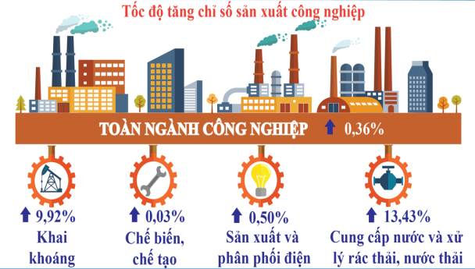
2. Công nghiệp – xây dựng
2.1. Công nghiệp
Chỉ số sản xuất công nghiệp (IIP) tháng 7/2023 tăng 1,68% so với tháng 6/2023 và tăng 4,1% so với cùng kỳ Tính chung 7 tháng, chỉ số IIP tăng 0,36% so với cùng kỳ Tình hình sản xuất công nghiệp vẫn gặp khó khăn và dự báo sẽ còn tiếp diễn trong thời gian đến

Slide 13
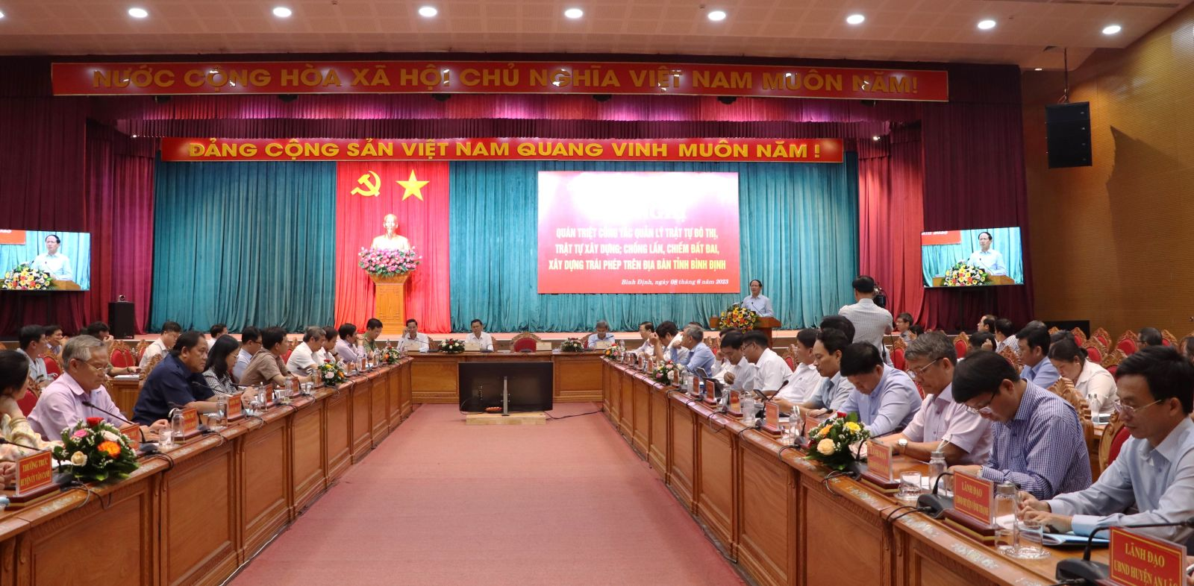
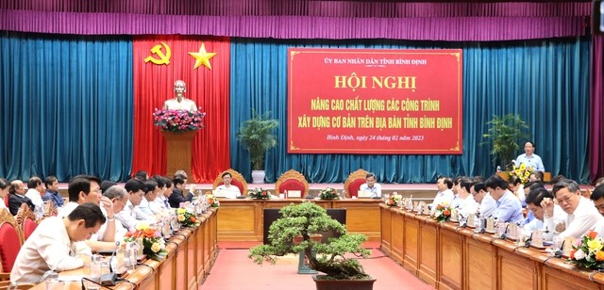
2. Công nghiệp – xây dựng
2.2. Xây dựng
Đã ban hành 02 chính sách về “Hỗ trợ nhà ở cho hộ nghèo, hộ cận nghèo trên địa bàn tỉnh Bình Định giai đoạn đến năm 2025” “Quy định cơ chế hỗ trợ đầu tư xây dựng nhà ở xã hội trên địa bàn tỉnh Bình Định” Tập trung thực hiện công tác bồi thường, GPMB dự án cao tốc Bắc-Nam đoạn qua địa bàn tỉnh; đã bàn giao mặt bằng 103,4/117,4km chiều dài toàn tuyến, đạt 88% Các mỏ đất để thực hiện các Khu tái định cao tốc Bắc - Nam: nguồn vật liệu đất đắp các Khu tái định cư không được áp dụng cơ chế đặc thù để rút ngắn quy trình, mà phải thực hiện đầy đủ các thủ tục hồ sơ khai thác vật liệu đất đắp theo quy định làm ảnh hưởng đến tiến độ thực hiện dự án Tiếp tục triển khai các giải pháp nâng cao chất lượng các công trình xây dựng cơ bản trên địa bàn tỉnh

Slide 14
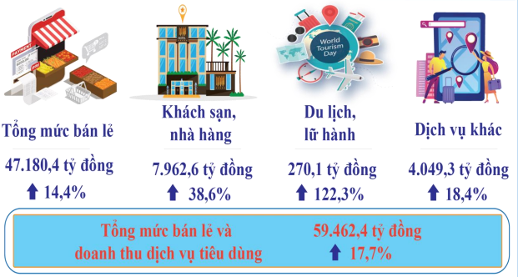
3. Thương mại, dịch vụ, du lịch, tài chính
3.1. Thương mại, dịch vụ
Thị trường hàng hóa phong phú, đa dạng, giá cả ổn định, đáp ứng tốt nhu cầu mua sắm, tiêu dùng của người dân. Tổng mức bán lẻ hàng hóa và doanh thu dịch vụ tiêu dùng đạt 59.462,4 tỷ đồng, tăng 17,7% so với cùng kỳ thể hiện nhu cầu tiêu dung tương đối tích cực Hoạt động hỗ trợ tiêu thụ nông sản được đẩy mạnh. Đã làm việc với một số Công ty để xuất khẩu thí điểm một số nông sản chủ lực của tỉnh, trong đó ưu tiên các mặt hàng ớt, xoài, bưởi, dừa...

Slide 15


3.2. Xuất Nhập khẩu
a) Giá trị Xuất Nhập khẩu
851,5 triệu USD
Kim ngạch xuất khẩu
_________________________
13 %
249,3 triệu USD
Kim ngạch nhập khẩu
_________________________
8,6%
Notes:
Kim ngạch xuất khẩu dịch vụ năm 2022, ước đạt 12,9 tỷ USD, tăng 145,2% so với năm 2021;
Kim ngạch nhập khẩu dịch vụ ước đạt 25,5 tỷ USD, tăng 23,6%;
Nhập siêu dịch vụ là 12,6 tỷ USD (trong đó phí dịch vụ vận tải và bảo hiểm trong hàng hóa nhập khẩu là 9 tỷ USD).

Slide 16
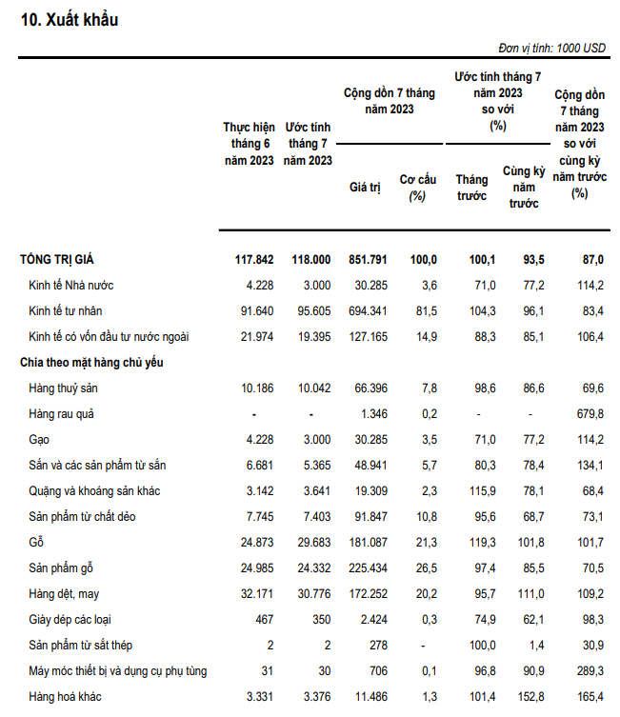
b) Xuất khẩu
Hoạt động xuất khẩu tiếp tục đối mặt với nhiều, giá trị xuất khẩu giảm 13% so với cùng kỳ Các nhóm hàng tăng so với cùng kỳ: Sắn và sản phẩm từ sắn tăng 34,1%; Gạo tăng 14,2%; hàng dệt may tăng 9,2%; gỗ tăng 1,73%... so với cùng kỳ cùng kỳ...

Slide 17
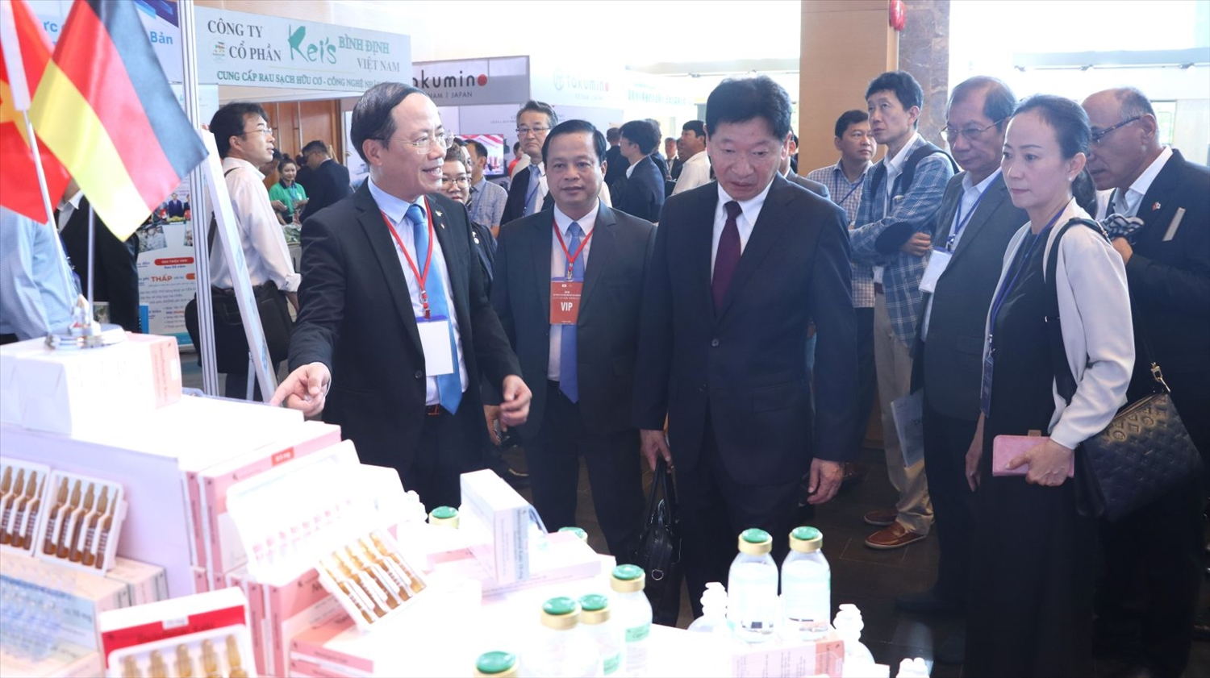
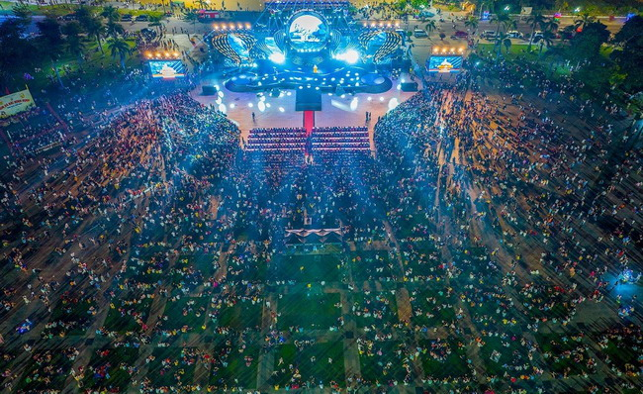
3.3. Du lịch
Ước 7 tháng năm 2023, ngành du lịch ước đón được trên 3,37 triệu lượt khách, tăng 20,1%; doanh thu du lịch đạt 10.727 tỷ đồng, tăng 25,2% so với cùng kỳ Đã tổ chức thành công chương trình Famtrip - Hội nghị liên kết, hợp tác và kích cầu phát triển du lịch năm 2023 trong 02 ngày (từ ngày 18/7 - 19/7/2023) với 300 đại biểu là các Sở Du lịch, Hiệp hội Du lịch, doanh nghiệp kinh doanh du lịch các tỉnh, thành phố: Bình Định, Kiên Giang, Bà Rịa - Vũng Tàu; Khánh Hòa, TP Đà Nẵng; TP Hồ Chí Minh và các doanh nghiệp Hàn Quốc, qua đó góp phần thu hút ngày càng nhiều du khách đến với Bình Định nói riêng và các tỉnh, thành phố khu vực phía Nam nói chung Tỉnh cũng đã tổ chức nhiều sự kiện thu hút khách du lịch như: Sự kiện “Gặp gỡ Nhật Bản - Bình Định”; Chung kết Hoa hậu Thế giới Việt Nam năm 2023 tại Quy Nhơn...

Slide 18

3.4. Tài chính
Thu nội địa
(trừ tiền SDĐ, SXKT và lợi nhuận được chia)
3.801,1 tỷ đồng, đạt 54,9% dự toán
5,9%
Tổng thu ngân sách nhà nước
6.036,2 tỷ đồng, đạt 44,2% dự toán
31%
Thu tiền sử dụng đất
1.815,9 tỷ đồng, đạt 33% dự toán
54,5%
Thu Xuất nhập khẩu
250,1 tỷ đồng, đạt 25% dự toán
60,5%
Tổng chi ngân sách nhà nước: 10.325,6 tỷ đồng, đạt 48,2% dự toán, 12%

Slide 19
3.5. Tài chính:
Thu ngân sách các huyện, thị xã, thành phố
Đơn vị tính: Triệu đồng

Slide 20
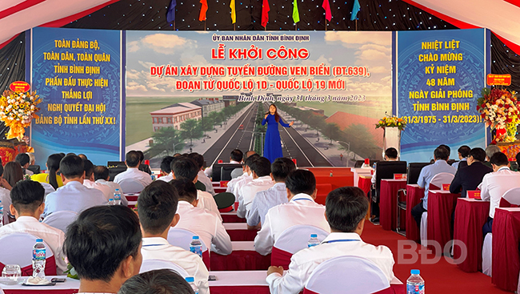
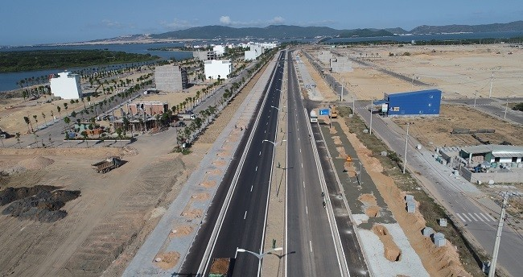
4. Đầu tư công
Tập trung tháo gỡ các khó khăn vướng mắc, để đẩy nhanh tiến độ thực hiện các dự án trọng điểm UBND tỉnh đã thành lập các Tổ công tác kiểm tra, đôn đốc, tháo gỡ khó khăn, vướng mắc, hỗ trợ đẩy mạnh giải ngân vốn đầu tư công năm 2023 Tỷ lệ giải ngân vốn đầu tư công đạt 40,9%.

Slide 21
a) Giải ngân chung theo nguồn vốn năm 2023

Slide 22
b) Giải ngân kế hoạch đầu tư công năm 2023 nguồn vốn do tỉnh quản lý (kể cả nguồn vốn cấp cho huyện, thị xã, thành phố làm chủ đầu tư)
ĐVT: triệu đồng

Slide 23
c) Giải ngân nguồn vốn đầu tư công phân cấp cho huyện, thị xã, thành phố thực hiện năm 2023
ĐVT: triệu đồng

Slide 24
5. Thu hút đầu tư và quản lý doanh nghiệp
5.1. Thu hút đầu tư và quản lý doanh nghiệp
Về đầu tư nước ngoài (FDI): Từ đầu năm đến nay ghi nhận 1 dự án FDI đăng ký đầu tư mới, với tổng vốn đầu tư là 81.065 USD từ Công ty CP Quốc tế anh văn Hội Việt Mỹ, nhà đầu tư Singapore. Tính đến nay, toàn tỉnh có 87 dự án FDI với tổng vốn đăng ký khoảng 1,13 tỷ USD
Về đầu tư trong nước: Đã thu hút 50 dự án với tổng vốn đăng ký 11.561,6 tỷ đồng, đạt 83,3% kế hoạch năm (50/60 dự án); bao gồm 11 dự án trong Khu kinh tế Nhơn Hội và Khu công nghiệp với tổng vốn 503 tỷ đồng; 39 dự án ngoài Khu kinh tế và Khu công nghiệp với tổng vốn trên 11.058 tỷ đồng. Số liệu thu hút đầu tư trong nước 7 tháng năm 2023 so với cùng kỳ:

Slide 25
5.2. Quản lý doanh nghiệp
Doanh nghiệp thành lập mới
Tổng vốn đăng ký
661 doanh nghiệp
6.403 tỷ đồng
16,4%
12,4%
Giải thể
Tạm ngừng hoạt động
Hoạt động trở lại
46 doanh nghiệp
483 doanh nghiệp
226 doanh nghiệp
Notes:
Tổng vốn đầu tư nước ngoài đăng ký vào Việt Nam tính đến ngày 20/12/2022 bao gồm: Vốn đăng ký cấp mới, vốn đăng ký điều chỉnh và giá trị góp vốn, mua cổ phần của nhà đầu tư nước ngoài đạt 27,72 tỷ USD, giảm 11% so với cùng kỳ năm trước. Cụ thể:
- Vốn đăng ký cấp mới có hơn 2 nghìn dự án được cấp phép với số vốn đăng ký đạt 12,45 tỷ USD, tăng 17,1% về số dự án và giảm 18,4% về số vốn đăng ký so với năm trước;
- Vốn đăng ký điều chỉnh có hơn 1 nghìn lượt dự án đã cấp phép từ các năm trước đăng ký điều chỉnh vốn đầu tư tăng thêm 10,12 tỷ USD, tăng 12,2%.
- Vốn đăng ký góp vốn, mua cổ phần của nhà đầu tư nước ngoài có gần 3,6 nghìn lượt với tổng giá trị góp vốn 5,15 tỷ USD, giảm 25,2%.

Slide 26
6. Môi trường
Tổ chức 02 lớp tập huấn về công tác bảo vệ môi trường với hơn 300 cán bộ làm công tác quản lý môi trường cấp huyện, xã, các hội đoàn thể và một số doanh nghiệp trên địa bàn tỉnh Hoàn thiện các tài liệu truyền thông môi trường: Sổ tay hỏi – đáp về môi trường Sổ tay “Giới thiệu Luật Bảo vệ môi trường 2020 Sổ tay “Phân loại chất thải rắn sinh hoạt quy mô hộ gia đình” Tài liệu truyền thông trên hệ thống loa phát thanh cấp xã Triển khai mô hình phân loại, vận chuyển và xử lý chất thải rắn sinh hoạt tại nguồn tại một số địa phương

Slide 27
7. Văn hóa – xã hội
  Ngành Giáo dục đã tổ chức thành công kỳ thi tốt nghiệp THPT 2023 theo đúng quy định của Bộ Giáo dục và Đào tạo.
  Toàn tỉnh có 18.346/18.571 thí sinh đỗ tốt nghiệp, đạt tỷ lệ 98,79% (tăng 0,36% so với năm 2022) và xếp vị thứ 25/63 tỉnh, thành phố trên cả nước về phổ điểm trung bình
  Các hoạt động nghệ thuật, lễ hội dân gian truyền thống, thể dục thể thao quần chúng được tổ chức với nhiều nội dung đặc sắc, phong phú
  Tiếp tục tập trung đẩy mạnh công tác phòng, chống các loại dịch bệnh

Slide 28
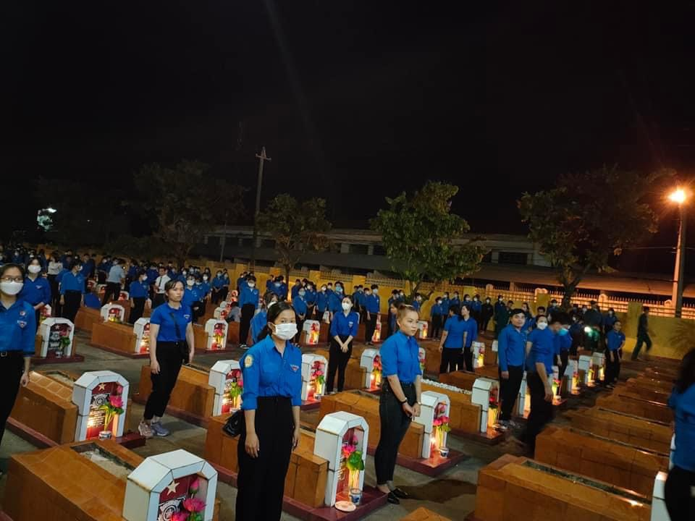
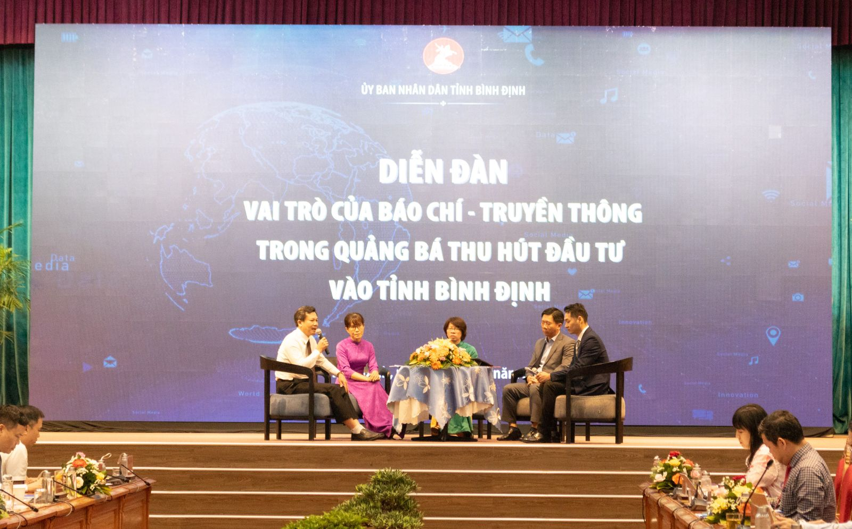
7. Văn hóa – xã hội (tt)
  Công tác an sinh xã hội, chăm lo đời sống cho các đối tượng chính sách tiếp tục được thực hiện.
  Nhân kỷ niệm 76 năm Ngày Thương binh - Liệt sĩ, đã triển khai nhiều hoạt động
  Tổ chức thành công Diễn đàn “Vai trò của báo chí - truyền thông trong quảng bá thu hút đầu tư vào tỉnh Bình Định”

Slide 29
8. Công tác Nội chính
Công tác tiếp dân và xử lý đơn thư khiếu nại, tố cáo thực hiện theo quy chế, giải quyết kịp thời các vụ việc bức xúc, khiếu kiện đông người Tăng cường công tác kiểm tra cải cách hành chính, thực thi công vụ tại các cơ quan Tình hình an ninh chính trị và trật tự an toàn xã hội cơ bản ổn định, công tác triển khai các kế hoạch bảo vệ các ngày Lễ lớn của tỉnh và cả nước được chú trọng Tập trung chuẩn bị diễn tập quân sự tỉnh năm 2023

Slide 30
9. Quy hoạch tỉnh
Đến nay, tỉnh Bình Định đã hoàn thành việc lấy ý kiến góp ý của các Bộ, ngành Trung ương và các tỉnh, thành phố vùng Bắc Trung Bộ và Duyên hải miền Trung và các tỉnh lân cận; đã tiếp thu, điều chỉnh, bổ sung và hoàn thiện dự thảo báo cáo Quy hoạch tỉnh và trình Hội đồng thẩm định quy hoạch tỉnh. Hiện nay, Hội đồng thẩm định đang tổ chức lấy ý kiến thẩm định của các Bộ, ngành Trung ương và các chuyên gia Ngày 30/6/2023, Hội đồng thẩm định họp tham vấn ý kiến đối với Báo cáo đánh giá môi trường chiến lược của Quy hoạch tỉnh Dự kiến ngày 02/8/2023 sẽ tổ chức phiên họp thẩm định Quy hoạch tỉnh

Slide 31
III – KẾT QUẢ ĐẠT ĐƯỢC: MỘT SỐ KẾT QUẢ NỔI BẬT 7 THÁNG NĂM 2023
1
Thu hút đầu tư trong nước đạt kết quả tích cực, so với cùng kỳ năm 2022 đã thu hút tăng 28,21% về số dự án và tăng 42,89% về vốn đăng ký
2
Trong công tác phối hợp thu hút đầu tư, thời gian qua UBND các địa phương đã rất tích cực cùng với các cơ quan liên quan của tỉnh giải quyết các khó khăn vướng mắc của nhà đầu tư một cách kịp thời, đặc biệt là công tác bồi thường, giải phóng mặt bằng (điển hình như huyện Tây Sơn, Phù Cát,…)
3
4
Công tác giải ngân vốn đầu tư công được chỉ đạo quyết liệt, kịp thời điều chuyển kế hoạch vốn từ dự án giải ngân chậm sang các dự án có tiến độ thực hiện giải ngân tốt
5
Một số địa phương thu ngân sách đến nay đã vượt dự toán cả năm 2023, nổi bật là huyện Phù Cát hơn 620 tỷ đồng (đạt 122,3% dự toán, tăng 20% so cùng kỳ); Hoài Ân 112,2 tỷ đồng, đạt 112,6% dự toán năm và tăng 17,9% so cùng kỳ; Vân Canh 116 tỷ đồng, đạt 141,3% dự toán và tăng 62,5% so cùng kỳ
Tỷ lệ thí sinh đỗ tốt nghiệp THPT năm 2023 tăng 0,36% so với cùng kỳ, đạt tỷ lệ 98,79%

Slide 32
IV – TỒN TẠI, HẠN CHẾ: Bên cạnh kết quả đạt được còn một số tồn tại, hạn chế:
1
2
Thị trường bất động sản trầm lắng, thu ngân sách từ nguồn thu tiền sử dụng đất gặp khó khăn, ảnh hưởng lớn đến nhiệm vụ chi đầu tư phát triển
3
Việc thực hiện, giải ngân các Chương trình mục tiêu quốc gia còn nhiều vướng mắc, tỷ lệ giải ngân còn thấp
Hoạt động sản xuất, kinh doanh, sản xuất công nghiệp, xuất khẩu, thu ngân sách nhà nước… gặp nhiều khó khăn. So với cùng kỳ, chỉ số sản xuất công nghiệp (IIP) chỉ tăng 0,36%; kim ngạch xuất khẩu giảm 13%; tổng thu ngân sách giảm 31%
4
Công tác thu hút đầu tư nước ngoài chưa đạt như kỳ vọng mặc dù tỉnh đã tổ chức nhiều đợt xúc tiến đầu tư nước ngoài
Notes:
Quy hoạch tổng thể quốc gia thời kỳ 2021 - 2030, tầm nhìn đến năm 2050 đã được Quốc hội thông qua tại Nghị quyết số 81/2023/QH15 ngày 9/1/2023;
Bộ Chính trị đã ban hành Nghị quyết số 26-NQ/TW ngày 3/11/2022 về phát triển kinh tế - xã hội và bảo đảm quốc phòng, an ninh Vùng Bắc Trung Bộ và Duyên hải Trung Bộ

Slide 33
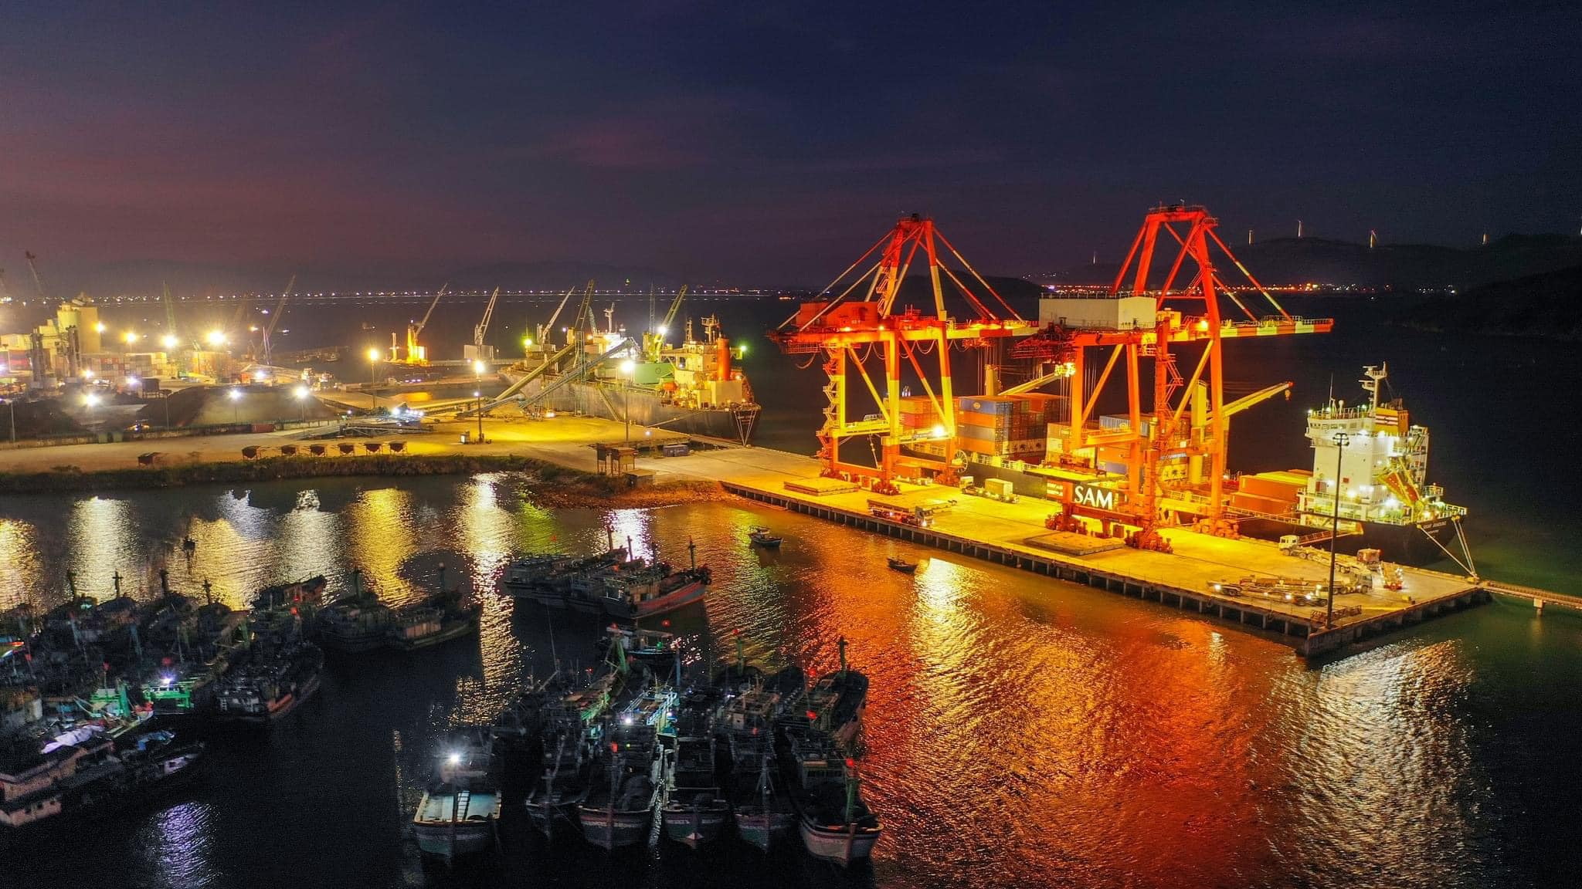
02
Phần
NHIỆM VỤ TRỌNG TÂM
THÁNG 8 NĂM 2023

Slide 34
NHIỆM VỤ TRỌNG TÂM THÁNG 8 NĂM 2023
1
Tập trung chỉ đạo sản xuất vụ Hè Thu và vụ Mùa theo kế hoạch. Tiếp tục xây dựng Đề án phát triển cây trồng chủ lực và cây ăn quả tỉnh Bình Định đến năm 2025, định hướng đến năm 2030 theo kế hoạch
2
Tập trung chuẩn bị làm việc với Đoàn Thanh tra của Ủy ban Châu Âu lần thứ 4 về chống khai thác thủy sản bất hợp pháp, không báo cáo theo quy định (IUU)
3
4
Triển khai hiệu quả các phương án xử lý vấn đề môi trường. Tăng cường công tác kiểm tra, quản lý chống lấn chiếm đất đai, khai thác tài nguyên khoáng sản. Xây dựng Kế hoạch phòng chống thiên tai, tìm kiếm cứu nạn năm 2023
Tập trung triển khai quyết liệt, đồng bộ các giải pháp hỗ trợ phát triển sản xuất, kinh doanh; thúc đẩy hoạt động xuất khẩu. Kịp thời theo dõi, nắm bắt tình hình, tháo gỡ khó khăn cho doanh nghiệp

Slide 35
NHIỆM VỤ TRỌNG TÂM THÁNG 8 NĂM 2023
5
Tiếp tục phát triển các hoạt động thương mại, dịch vụ và du lịch; tăng cường hỗ trợ tìm kiếm đơn hàng xuất khẩu, nhất là các mặt hàng chủ lực của tỉnh và các mặt hàng đang có thị trường tiêu thụ. Tăng cường tuyên truyền, quảng bá và xúc tiến đầu tư về du lịch
6
7
Đẩy mạnh giải ngân vốn đầu tư công, triển khai hiệu quả 03 Chương trình mục tiêu quốc gia. Các tổ công tác kiểm tra, đôn đốc giải ngân vốn đầu tư công khẩn trương triển khai thực hiện nhiệm vụ. Kiên quyết điều hòa vốn đầu tư công từ Chủ đầu tư chưa thực hiện được sang Chủ đầu tư có nhu cầu bổ sung vốn
Đẩy mạnh các biện pháp chống thất thu thuế, nhất là thu nội địa để đảm bảo nhu cầu chi theo kế hoạch. Triển khai thực hiện kịp thời việc thu tiền sử dụng đất và tiền thuê đất năm 2023 theo kế hoạch.

Slide 36
NHIỆM VỤ TRỌNG TÂM THÁNG 8 NĂM 2023
8
10
Tăng cường công tác quốc phòng - an ninh, bảo đảm trật tự an toàn xã hội; tiếp tục triển khai nhiệm vụ quân sự, nhất là diễn tập khu vực phòng thủ tỉnh năm 2023. Thực hiện kịp thời, hiệu quả các nhiệm vụ theo Đề án 06 của Chính phủ
Nâng cao chất lượng, hiệu quả hoạt động của hệ thống chính quyền các cấp, trách nhiệm của người đứng đầu các cơ quan, đơn vị. Đẩy mạnh công tác cải cách hành chính, nhất là cải cách thủ tục hành chính
9
Nâng cao chất lượng hoạt động trên các lĩnh vực văn hóa - xã hội. Tập trung hoàn thành việc tuyển sinh, chuẩn bị cơ sở vật chất cho năm học 2023- 2024. Thực hiện tốt công tác bảo trợ xã hội, chính sách đối với người có công, công tác bảo vệ chăm sóc trẻ em...

Slide 37
03
Phần
ĐỀ XUẤT, KIẾN NGHỊ

Slide 38
01. Cần thiết phải xác định được giá cho thuê hợp lý ở các Khu Công nghiệp, Cụm Công nghiệp
Hiện nay qua nắm bắt tình hình thực tế thu hút đầu tư trên địa bàn tỉnh, Sở Kế hoạch và Đầu tư nhận thấy còn một số vấn đề ảnh hưởng đến hiệu quả thu hút đầu tư tại các KCN, CCN như sau:
(i) Đa số các quỹ đất đều chưa có sẵn, còn vướng giải phóng mặt bằng, chưa đồng bộ cơ sở hạ tầng điện, nước, xử lý chất thải… , nhất là quỹ đất thuộc các cụm công nghiệp.
(ii) Một số Khu, Cụm Công nghiệp trên địa bàn tỉnh hiện nay có giá cho thuê đất gắn kết cấu hạ tầng và giá dịch vụ hạ tầng còn cao theo nhận định của nhiều nhà đầu tư mà cụ thể là KCN Nhơn Hòa, KCN Nhơn Hội A, KCN Hòa Hội, CCN Cầu Nước Xanh…
Do đó, cần thiết phải xác định được giá cho thuê hợp lý ở các Khu Công nghiệp, Cụm Công nghiệp. Kính đề nghị UBND tỉnh giao Ban Quản lý Khu kinh tế tỉnh chủ trì làm việc với các chủ đầu tư hạ tầng, thực hiện rà soát, kiểm tra suất đầu tư, mức định giá cho thuê hạ tầng (căn cứ Khoản 4 Điều 27 Nghị định 35/2022/NĐ-CP của Chính phủ về quy định về quản lý Khu Công nghiệp và Khu Kinh tế), kiểm tra khả năng đáp ứng cơ sở hạ tầng, tiến độ đầu tư theo quy định tại các KCN trên địa bàn tỉnh; phối hợp với các chủ đầu tư hạ tầng đề xuất UBND tỉnh mức giá phù hợp để thúc đẩy thu hút đầu tư

Slide 39
02. Thu hút đầu tư trên lĩnh vực Nông nghiệp
Hiện nay, tình hình thu hút đầu tư trên lĩnh vực Nông nghiệp tại tỉnh có nhiều chuyển biến tích cực, trong thời gian qua có một số Nhà đầu tư mong muốn tìm hiểu cơ hội đầu tư tại tỉnh.
=> Kính đề nghị UBND tỉnh chỉ đạo các Sở, ngành và UBND các huyện, thị xã, thành phố trong thời gian tới tích cực hướng dẫn, hỗ trợ, tạo điều kiện thuận lợi về quỹ đất, giải phóng mặt bằng... cho các doanh nghiệp tìm kiếm cơ hội đầu tư trên địa bàn tỉnh

Slide 40
Trân trọng cảm ơn!!!

